Slide 2
Conoscere la Terra
La geologia è lo studio della struttura, della composizione, della storia e dei processi che hanno originato e contribuito a formare il pianeta Terra così come lo conosciamo noi oggi.
In geologia, una roccia è un miscuglio naturale di minerali: rocce e minerali costituiscono la crosta terrestre, cioè l’“involucro” solido più esterno del nostro pianeta.
La geologia si compone di molte discipline, diverse ma tutte collegate tra loro. Eccone alcune.
Paleontologia: è lo studio di animali, piante e ogni altra forma di vita organica, attraverso l’analisi dei resti fossili.
Mineralogia: studia i minerali.
Vulcanologia: studia i vulcani sulla terraferma o sui fondali marini.
Sismologia: studia le cause, le modalità, la distribuzione e gli effetti dei terremoti.

Slide 3
Gli strati della Terra
Immaginando di sezionare la Terra, potremmo osservare tre sfere concentriche e sovrapposte:
Il nucleo è la parte più profonda, composta principalmente da ferro e nichel; può raggiungere i 6000°C; è diviso in nucleo interno, caldissimo ma simile a un solido a causa dell’altissima pressione, e nucleo esterno, allo stato liquido.
Il mantello, spesso in tutto circa 2900 km, è in gran parte solido anche se nel suo insieme ha un comportamento plastico; rappresenta l’80% della massa della Terra. È suddiviso in mantello inferiore, zona di transizione e mantello superiore. La parte più superficiale del mantello superiore e la crosta formano la litosfera.
La crosta è formata da rocce solide; ha uno spessore non superiore agli 80 km. È a sua volta composta da crosta continentale, che costituisce tutte le terre emerse e quelle sommerse vicino alle coste, e crosta oceanica, che forma i fondali oceanici.

Slide 4
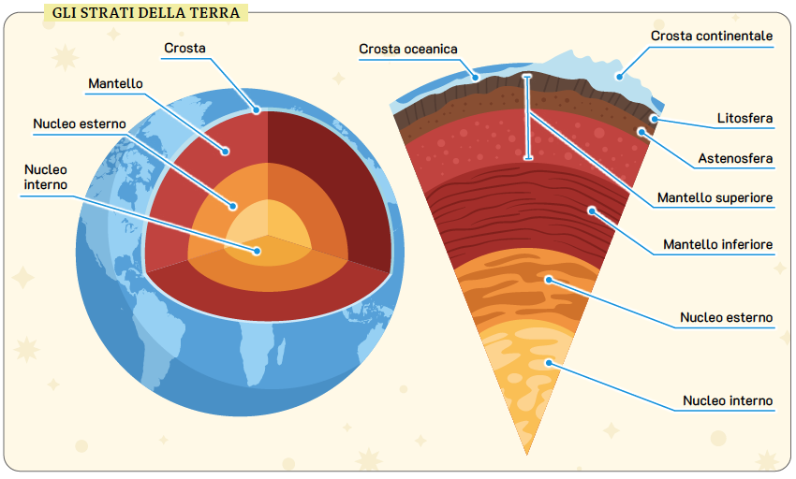
Gli strati della Terra

Slide 5
I minerali
I minerali sono solidi inorganici naturali, con una ben precisa formula chimica e una struttura cristallina regolare e definita che permette la formazione di cristalli le cui dimensioni sono legate alla velocità con la quale si formano e allo spazio nel quale crescono.
Si distinguono e si classificano in base a proprietà uniche e specifiche, tra cui:
durezza: facilità con cui un minerale può essere scalfito da altri materiali, misurata con la scala di Mohs;
sfaldabilità: facilità con cui un minerale si frantuma secondo superfici lisce e piatte;
lucentezza: modalità secondo cui riflette la luce che lo colpisce.
Scala di Mohs

Slide 6
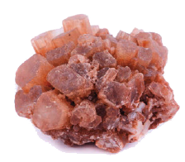
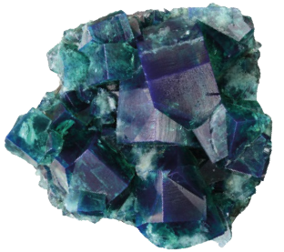
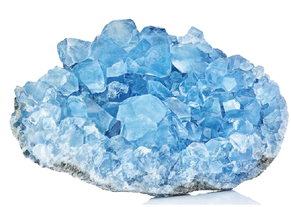
I minerali
Carbonati
In base alla loro composizione chimica, i minerali si classificano in 8 “classi”.
Elementi nativi: è la categoria dei metalli puri, come oro, argento, platino e rame.
Silicati: sono il gruppo di minerali più vasto. Sono costituiti da metalli, come alluminio, magnesio, ferro e calcio, che si combinano con atomi di silicio e di ossigeno.
Ossidi: si formano dalla combinazione di un metallo con l’ossigeno. Ne sono un esempio la bauxite, il rubino e lo zaffiro.
Solfuri: sono costituiti da composti di zolfo legati a un metallo.
Fosfati: sono composti da un metallo, fosforo e ossigeno. L’esempio più comune è l’apatite.
Solfati: sono un gruppo numeroso di minerali formati da composti di zolfo con metalli e ossigeno.
Carbonati: sono minerali costituiti da un metallo, carbonio e ossigeno. Spesso sono molto comuni, come la calcite e l’aragonite.
Alogenuri: si formano dalla reazione di elementi alogeni (cloro, bromo, fluoro, iodio) con metalli. Sono facilmente solubili in acqua, come il cloruro di sodio, il sale da cucina.
Alogenuri
Solfati

Slide 7
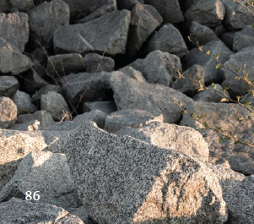
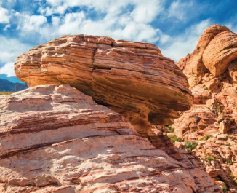
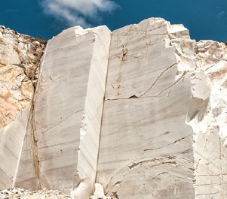
Le rocce
Le rocce sono materiali naturali costituiti da aggregati di uno o più minerali; hanno composizione e struttura non fissa e costante. Si sono originate a seguito di un lungo processo e costituiscono la litosfera.
Si possono classificare in base alle proprietà fisico-meccaniche: per esempio rocce coerenti e compatte come il basalto o incoerenti e friabili come l’argilla; in base all’origine, rocce endogene, cioè formatesi nell’interno della Terra, e rocce esogene, cioè formatesi sulla sua superficie.
Si possono classificare anche in base alla genesi, ovvero alle modalità di formazione:
le rocce magmatiche, o ignee, si formano per raffreddamento e cristallizzazione di minerali fusi all’interno della crosta;
le rocce sedimentarie si formano in seguito all’alterazione chimica e alla disgregazione fisica (erosione) di rocce preesistenti, al trasporto dei materiali così generati, al loro deposito (sedimentazione), cui seguono compattazione e litificazione;
le rocce metamorfiche si formano in seguito alla lenta trasformazione di altre rocce per la prolungata azione di agenti esterni quali pressione e temperatura.

Slide 8
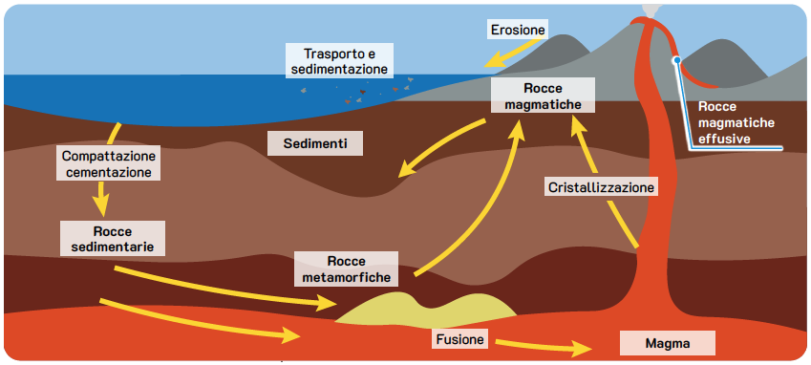
Il ciclo delle rocce
Le continue modificazioni subìte dalle rocce danno vita al ciclo delle rocce, un insieme di processi naturali che richiede decine o centinaia di milioni di anni per il suo svolgimento, e che non ha un “inizio” e una “fine” predeterminati e sempre uguali.
Grazie al ciclo delle rocce i materiali della litosfera vengono continuamente “riciclati” e trasformati in altre rocce.

